Slide 1
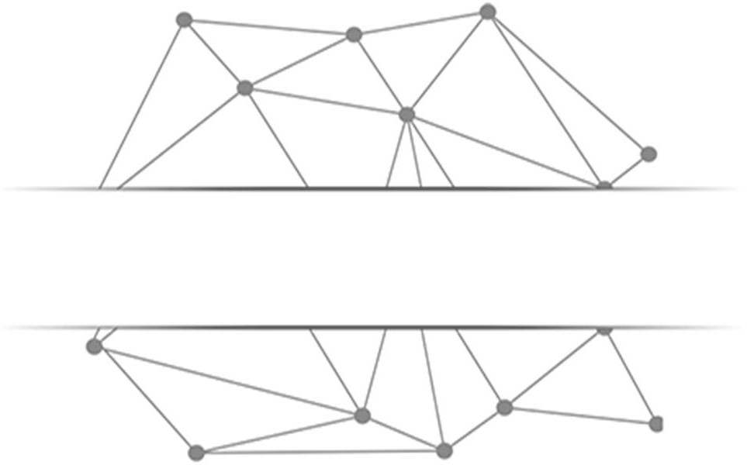
Pygame最小开发框架

Slide 2
单元开篇

Slide 3







Pygame最小开发框架
Pygame简介与安装
Pygame最小开发框架及最小游戏
Pygame
壁球小游戏(展示型)与图像的基本使用
壁球小游戏(节奏型)与屏幕的帧率设置
壁球小游戏(操控型)与键盘的基本使用

Slide 4
Pygame简介与安装

Slide 5
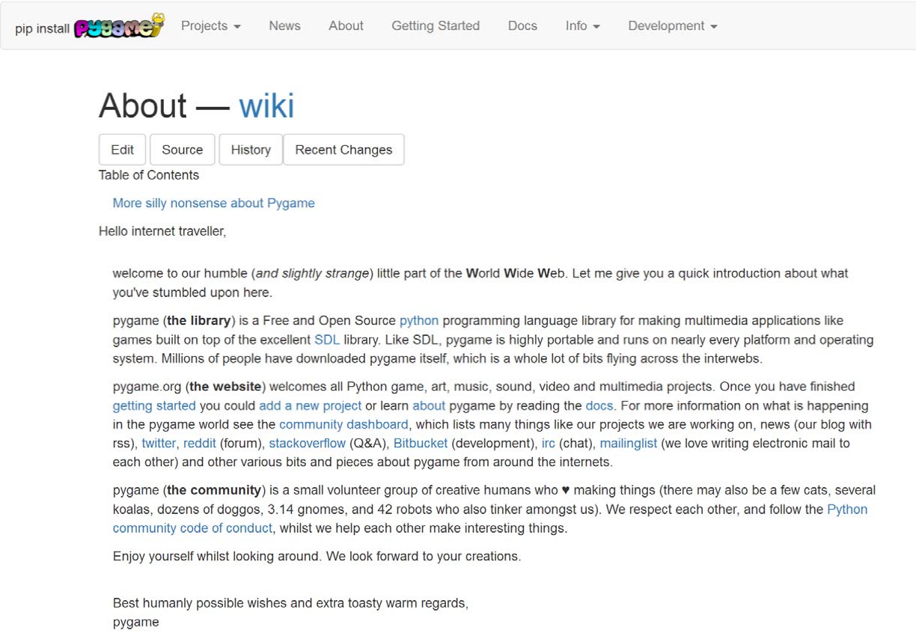
http://www.pygame.org

Slide 6
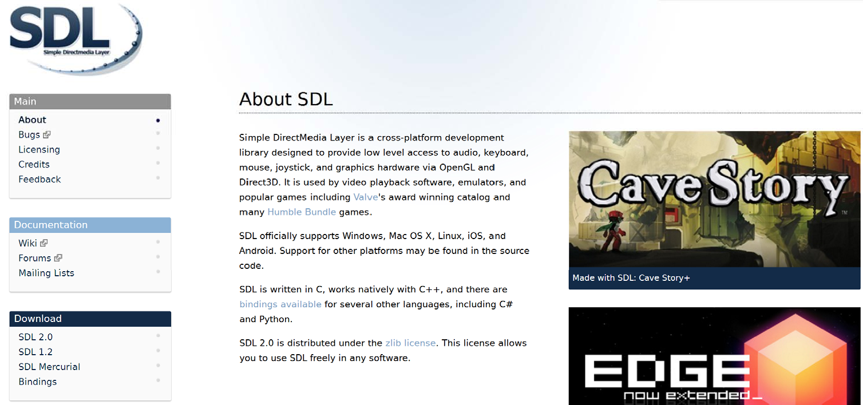
http://www.pygame.org

Slide 7
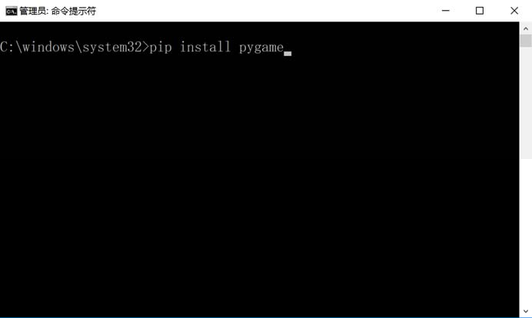
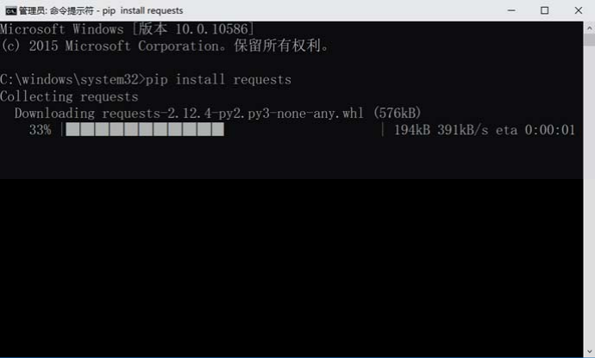
Pygame的安装
Win平台: “以管理员身份运行”cmd，执行 pip install pygame

Slide 8
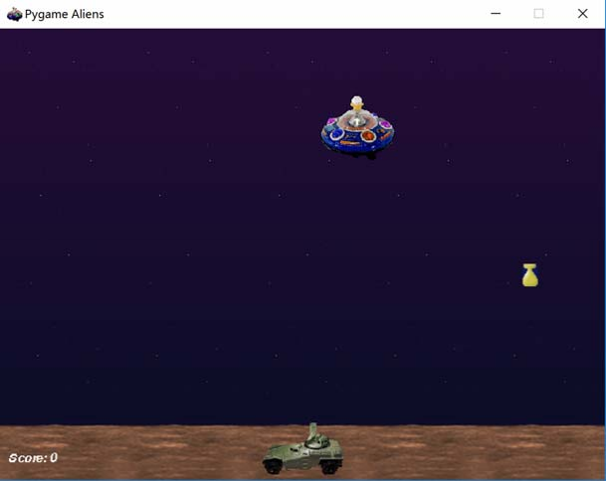





Pygame的安装小测
Win平台: cmd，执行 python ‐m pygame.examples.aliens
92

Slide 9

游戏的开发环境：PyCharm
www.jetbrains.com/pycharm/

Slide 10

游戏的开发环境：PyCharm

Slide 11
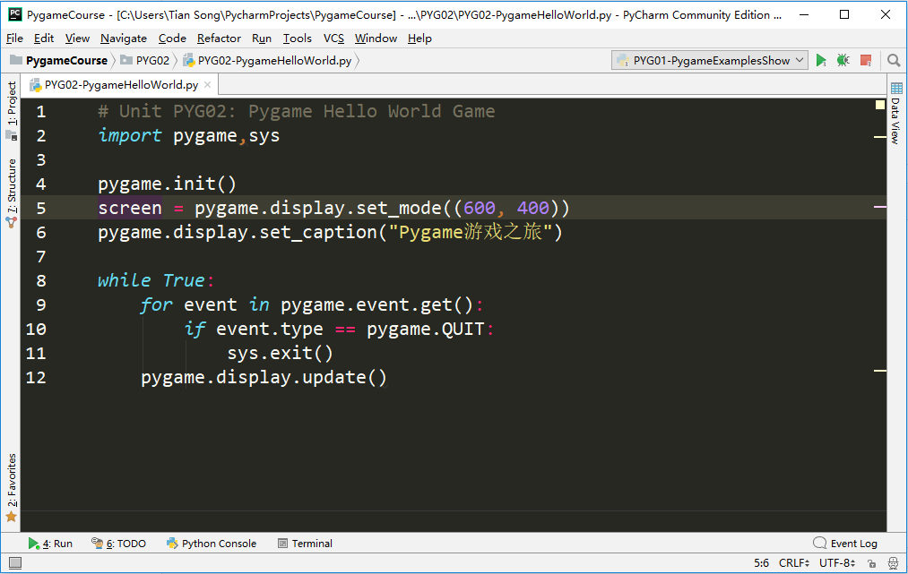
游戏的开发环境：PyCharm

Slide 12
理解Pygame
Python最经典的2D游戏开发第三方库，也支持3D游戏开发
Pygame适合用于游戏逻辑验证、游戏入门及系统演示验证
Pygame是一种游戏开发引擎，基本逻辑具有参考价值
Pygame有些"过时"，但永远"不过时"
使用Pygame可以开发出优秀的游戏！

Slide 13
Pygame最小开发框架

Slide 14
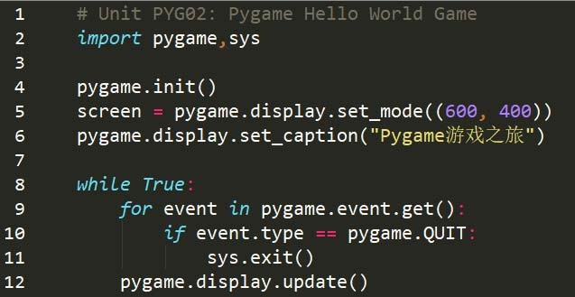
Pygame的Hello World程序
9行有效代码

Slide 15
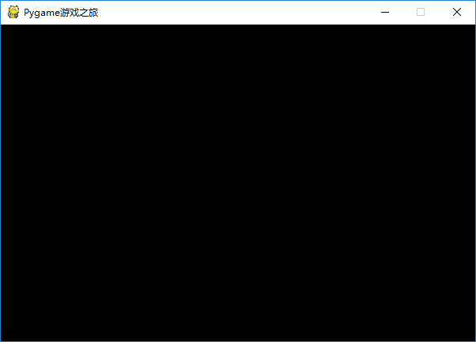
Pygame的Hello World程序

Slide 16
Pygame的最小开发框架
# Unit PYG02: Pygame Hello World Game
import pygame,sys
pygame.init()
screen = pygame.display.set_mode((600, 400)) pygame.display.set_caption("Pygame游戏之旅")
while True:
for event in pygame.event.get():
if event.type == pygame.QUIT: sys.exit()
pygame.display.update()
引入pygame和sys
初始化init()及设置
获取事件并逐类响应
刷新屏幕

Slide 17
Pygame的最小开发框架
引入pygame和sys
# Unit PYG02: Pygame Hello World Game
import pygame,sys
pygame.init()
screen = pygame.display.set_mode((600, 400)) pygame.display.set_caption("Pygame游戏之旅")
while True:
for event in pygame.event.get():
if event.type == pygame.QUIT: sys.exit()
pygame.display.update()
初始化init()及设置
引入及初始化
获取事件并逐类响应
事件及刷新
刷新屏幕
极简开发框架
最小开发框架

Slide 18
Pygame的最小开发框架
引入pygame和sys
初始化init()及设置
获取事件并 逐类响应
获取事件并逐类响应
刷新屏幕
刷新屏幕
最小开发框架

Slide 19
Pygame的最小开发框架
import pygame,sys
sys.exit()
引入pygame和sys
初始化init()及设置
获取事件并逐类响应
sys是Python的标准库
sys提供Python运行时环境变量的操控
sys.exit()用于退出结束游戏并退出
刷新屏幕

Slide 20
Pygame的最小开发框架
pygame.init()
screen = pygame.display.set_mode((600, 400)) pygame.display.set_caption("Pygame游戏之旅")
引入pygame和sys
初始化init()及设置
pygame.init()
对Pygame内部各功能模块进行初始化创建及 变量设置，默认调用
获取事件并逐类响应
刷新屏幕

Slide 21
Pygame的最小开发框架
pygame.init()
screen = pygame.display.set_mode((600, 400)) pygame.display.set_caption("Pygame游戏之旅")
引入pygame和sys
初始化init()及设置
pygame.display.set_mode(size)
初始化显示窗口，第一个参数size是一个二 值元组，分别表示窗口的宽度和高度
该函数完整功能将后续内容中介绍
获取事件并逐类响应
刷新屏幕

Slide 22
Pygame的最小开发框架
pygame.init()
screen = pygame.display.set_mode((600, 400)) pygame.display.set_caption("Pygame游戏之旅")
引入pygame和sys
初始化init()及设置
pygame.display.set_caption(title) 设置显示窗口的标题内容，参数title是一 个字符串类型
获取事件并逐类响应
刷新屏幕

Slide 23
Pygame的最小开发框架
while True:
for event in pygame.event.get():
if event.type == pygame.QUIT: sys.exit()
引入pygame和sys
初始化init()及设置
while True:
无限循环，直到Python运行时退出结束
获取事件并逐类响应
刷新屏幕

Slide 24
Pygame的最小开发框架
while True:
for event in pygame.event.get():
if event.type == pygame.QUIT: sys.exit()
引入pygame和sys
初始化init()及设置
pygame.event.get()
从Pygame的事件队列中取出事件，并从队列 中删除该事件，例如：键盘按下是一个事件。
该函数完整功能将后续内容中介绍
获取事件并逐类响应
刷新屏幕

Slide 25
Pygame的最小开发框架
while True:
for event in pygame.event.get():
if event.type == pygame.QUIT: sys.exit()
引入pygame和sys
初始化init()及设置
event.type pygame.QUIT
获得事件类型，并逐类响应；pygame.QUIT 是Pygame中定义的退出事件常量
事件类型完整功能将后续内容中介绍
获取事件并逐类响应
刷新屏幕

Slide 26
Pygame的最小开发框架
引入pygame和sys
pygame.display.update()
初始化init()及设置
pygame.display.update()
对显示窗口进行更新，默认窗口全部重绘
获取事件并逐类响应
刷新屏幕
该函数完整功能将后续内容中介绍

Slide 27
Pygame的最小开发框架
# Unit PYG02: Pygame Hello World Game
import pygame,sys
pygame.init()
screen = pygame.display.set_mode((600, 400)) pygame.dis_{与}pl_{老}ay._{师}set_{一}_c_{起}apt_{写}ion_{一}("P_{遍}yg_{吧}ame游戏之旅")
while True:
for event in pygame.event.get():
if event.type == pygame.QUIT: sys.exit()
pygame.display.update()
引入pygame和sys
初始化init()及设置
获取事件并逐类响应
刷新屏幕

Slide 28
壁球小游戏(展示型)与图像的基本使用

Slide 29
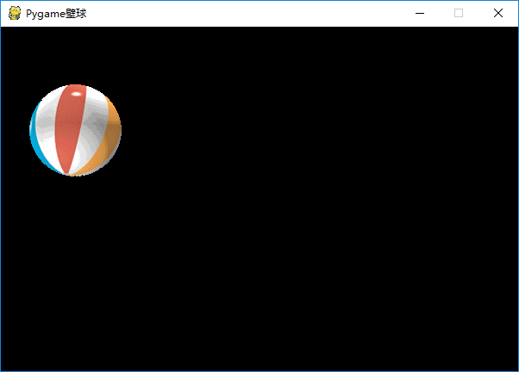
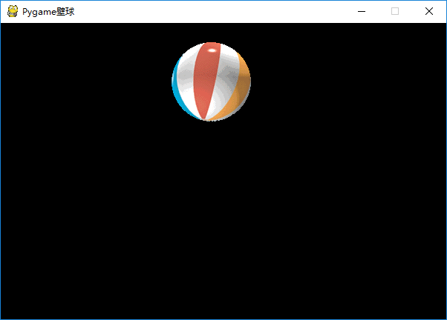
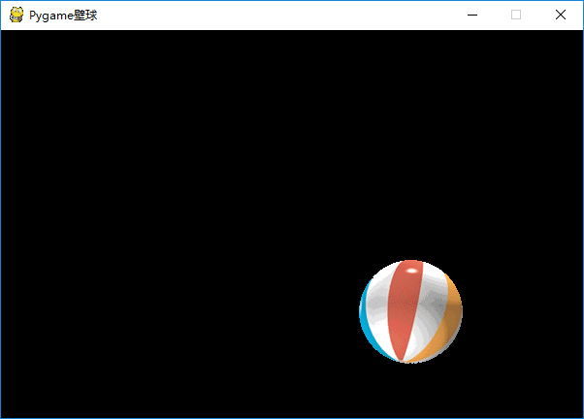
壁球小游戏(展示型)
四处碰壁且求索的小球

Slide 30
壁球小游戏(展示型)的关键要素
从需求到实现的三个关键要素：
(1) 壁球：游戏需要一个壁球，通过图片引入
(2) 壁球运动：壁球要能够上下左右运动
(3) 壁球反弹：壁球要能够在上下左右边缘反弹

Slide 31

(1) 壁球
https://python123.io/PY15/PYG02-ball.gif
请通过上述链接下载壁球图片，请注意：
(1)注意大小写，PY和PYG大写；(2)下载图片保存为gif格式

Slide 32


(2) 壁球运动
使图片每次向右及向下移动1个像素

Slide 33
(2) 壁球运动
(0,0)
与默认窗口处理方法一致，Pygame采用上图所示坐标体系：
窗口左上角坐标(0,0)，横轴正向向右，纵轴正向向下

Slide 34


(3) 壁球反弹
速度s
速度‐s
图片每次碰撞到边缘，速度取反

Slide 35
壁球小游戏(展示型)
源代码来了！

Slide 36
# Unit PYG02: Pygame Wall Ball Game version 1
import pygame,sys
引用
pygame.init()
size = width, height = 600, 400
speed = [1,1]
BLACK = 0, 0, 0
screen = pygame.display.set_mode(size) pygame.display.set_caption("Pygame壁球") ball = pygame.image.load("PYG02‐ball.gif") ballrect = ball.get_rect()
初始化
请浏览代码，找到开发框架
while True:
for event in pygame.event.get():
if event.type == pygame.QUIT: sys.exit()
ballrect = ballrect.move(speed[0], speed[1])
if ballrect.left < 0 or ballrect.right > width: speed[0] = ‐ speed[0]
if ballrect.top < 0 or ballrect.bottom > height: speed[1] = ‐ speed[1]
事件处理
screen.fill(BLACK) screen.blit(ball, ballrect) pygame.display.update()
窗口刷新

Slide 37
壁球小游戏(展示型)
pygame.init()
size = width, height = 600, 400 speed = [1,1]
BLACK = 0, 0, 0
screen = pygame.display.set_mode(size) pygame.display.set_caption("Pygame壁球") ball = pygame.image.load("PYG02‐ball.gif") ballrect = ball.get_rect()
引入pygame和sys
初始化init()及设置
获取事件并逐类响应
pygame.image.load(filename)
将filename路径下的图像载入游戏，支持JPG、
PNG、GIF(非动画)等13种常用图片格式
刷新屏幕

Slide 38

壁球小游戏(展示型)
ball = pygame.image.load("PYG02‐ball.gif") ballrect = ball.get_rect()
Surface对象
Surface对象 ball.get_rect()
Pygame使用内部定义的Surface对象表示所有 载入的图像，其中.get_rect()方法返回一个 覆盖图像的矩形Rect对象
Surface对象和Rect对象的完整功能将后续内容中介绍
Rect对象

Slide 39
壁球小游戏(展示型)
(x,y)
ball = pygame.image.load("PYG02‐ball.gif") ballrect = ball.get_rect()
Rect对象
Rect对象有一些重要属性，例如： top,bottom,left,right 表示上下左右 width,height 表示宽度、高度
Rect对象的完整功能将后续内容中介绍
(u,w)
top = y bottom = w left = x right = u width = u‐x height = w‐y

Slide 40
壁球小游戏(展示型)
while True:
for event in pygame.event.get():
if event.type == pygame.QUIT: sys.exit()
ballrect = ballrect.move(speed[0], speed[1])
if ballrect.left < 0 or ballrect.right > width: speed[0] = ‐ speed[0]
if ballrect.top < 0 or ballrect.bottom > height: speed[1] = ‐ speed[1]
引入pygame和sys
初始化init()及设置
获取事件并逐类响应
ballrect.move(x,y)
矩形移动一个偏移量(x,y)，即在横轴方向移 动x像素，纵轴方向移动y像素，xy为整数
刷新屏幕

Slide 41
壁球小游戏(展示型)
while True:
for event in pygame.event.get():
if event.type == pygame.QUIT: sys.exit()
ballrect = ballrect.move(speed[0], speed[1])
if ballrect.left < 0 or ballrect.right > width: speed[0] = ‐ speed[0]
if ballrect.top < 0 or ballrect.bottom > height: speed[1] = ‐ speed[1]
引入pygame和sys
初始化init()及设置
获取事件并逐类响应
壁球的反弹运动
遇到左右两侧，横向速度取反； 遇到上下两侧，纵向速度取反。
刷新屏幕

Slide 42
壁球小游戏(展示型)
screen.fill(BLACK) screen.blit(ball, ballrect) pygame.display.update()
引入pygame和sys
初始化init()及设置
screen.fill(color)
显示窗口背景填充为color颜色，采用RGB色 彩体系。由于壁球不断运动，运动后原有位置 将默认填充白色，因此需要不断刷新背景色
获取事件并逐类响应
刷新屏幕

Slide 43

壁球小游戏(展示型)
screen.fill(BLACK) screen.blit(ball, ballrect) pygame.display.update()
screen.blit(src, dest)
将一个图像绘制在另一个图像上，即将src绘 制到dest位置上。通过Rect对象引导对壁球 的绘制。

Slide 44
# Unit PYG02: Pygame Wall Ball Game version 1
import pygame,sys
pygame.init()
size = width, height = 600, 400 speed = [1,1]
BLACK = 0, 0, 0
screen = pygame.display.set_mode(size) pygame.display.set_caption("Pygame壁球") ball = pygame.image.load("PYG02‐ball.gif") ballrect = ball.get_rect()
while True:
引入pygame和sys
初始化init()及设置
与老师一起写一遍吧
for event in pygame.event.get():
获取事件并逐类响应
if event.type == pygame.QUIT: sys.exit()
ballrect = ballrect.move(speed[0], speed[1])
if ballrect.left < 0 or ballrect.right > width: speed[0] = ‐ speed[0]
if ballrect.top < 0 or ballrect.bottom > height: speed[1] = ‐ speed[1]
screen.fill(BLACK) screen.blit(ball, ballrect) pygame.display.update()
刷新屏幕

Slide 45
A：老师老师，这个壁球太快了，怎么看都看不清？
B：想控制壁球的节奏，且听老师继续讲解…

Slide 46
壁球小游戏(节奏型)与屏幕的帧率设置

Slide 47
壁球小游戏(节奏型)
四处有节奏碰壁的小球

Slide 48
壁球小游戏(节奏型)的关键要素
需求：
壁球可以按照一定速度运动
从需求到实现的关键要素：
壁球速度：如何控制壁球的运动速度呢？

Slide 49
壁球速度
引入
每次循环壁球运动一步
控制循环间隔即可控制速度
(展示型)在尽最大能力运动
初始化
壁球运动
刷新屏幕

Slide 50
壁球小游戏(展示型)
源代码来了！

Slide 51
# Unit PYG02: Pygame Wall Ball Game version 2
import pygame,sys
引用
pygame.init()
size = width, height = 600, 400 speed = [1,1]
BLACK = 0, 0, 0
screen = pygame.display.set_mode(size) pygame.display.set_caption("Pygame壁球") ball = pygame.image.load("PYG02‐ball.gif") ballrect = ball.get_rect()
fps = 300
fclock = pygame.time.Clock()
初始化
请找到与(展示型)的不同
while True:
for event in pygame.event.get():
if event.type == pygame.QUIT: sys.exit()
ballrect = ballrect.move(speed[0], speed[1])
事件处理
if ballrect.left < 0 or ballrect.right speed[0] = ‐ speed[0]
if ballrect.top < 0 or ballrect.bottom speed[1] = ‐ speed[1]
width:
height:
screen.fill(BLACK) screen.blit(ball, ballrect) pygame.display.update() fclock.tick(fps)
窗口刷新

Slide 52
壁球小游戏(节奏型)
fps = 300 # Frames per Second 每秒帧率参数
fclock = pygame.time.Clock()
引入pygame和sys
初始化init()及设置
pygame.time.Clock()
创建一个Clock对象，用于操作时间
获取事件并逐类响应
刷新屏幕
Clock对象的完整功能将后续内容中介绍

Slide 53
壁球小游戏(节奏型)
fclock.tick(fps)
引入pygame和sys
初始化init()及设置
clock.tick(framerate)
控制帧速度，即窗口刷新速度，例如：
clock.tick(100)表示每秒钟100次帧刷新
视频中每次展示的静态图像称为帧
获取事件并逐类响应
刷新屏幕

Slide 54
# Unit PYG02: Pygame Wall Ball Game version 2
import pygame,sys
pygame.init()
size = width, height = 600, 400 speed = [1,1]
BLACK = 0, 0, 0
screen = pygame.display.set_mode(size) pygame.display.set_caption("Pygame壁球") ball = pygame.image.load("PYG02‐ball.gif") ballrect = ball.get_rect()
fps = 300
fclock = pygame.time.Clock()
引入pygame和sys
初始化init()及设置
与老师一起写一遍吧
while True:
获取事件并逐类响应
for event in pygame.event.get():
if event.type == pygame.QUIT: sys.exit()
ballrect = ballrect.move(speed[0], speed[1])
if ballrect.left < 0 or ballrect.right > width: speed[0] = ‐ speed[0]
if ballrect.top < 0 or ballrect.bottom > height: speed[1] = ‐ speed[1]
screen.fill(BLACK) screen.blit(ball, ballrect) pygame.display.update() fclock.tick(fps)
刷新屏幕

Slide 55
A：老师老师，这个程序能叫游戏吗？怎么都操作不了。
B：操控壁球，做个真正的游戏，且听老师继续讲解…

Slide 56
壁球小游戏(操控型)与键盘的基本使用

Slide 57
壁球小游戏(操控型)
被用户操控着且四处碰壁的小球

Slide 58




壁球小游戏(操控型)的关键要素
需求： 通过键盘的上下左右控制壁球运动速度，规则如下：
纵向绝对速度增加1个像素(纵向加速)
横向绝对速度减少1个像素
(横向减速)
横向绝对速度增加1个像素
(横向加速)
纵向绝对速度减少1个像素(纵向减速)

Slide 59
壁球小游戏(操控型)的关键要素
从需求到实现的关键要素：
键盘使用：如何获取键盘的操作事件
速度调节：根据对应按键调节壁球运动速度

Slide 60
键盘使用
引入pygame和sys
Pygame采用事件来对应键盘操作
获取事件将得到键盘输入
不同按键编写操作函数即可
初始化init()及设置
获取事件并逐类响应
刷新屏幕

Slide 61
壁球小游戏(操控型)
源代码来了！

Slide 62
# Unit PYG02: Pygame Wall Ball Game version 3
import pygame,sys
引用
pygame.init()
size = width, height = 600, 400 speed = [1,1]
BLACK = 0, 0, 0
screen = pygame.display.set_mode(size) pygame.display.set_caption("Pygame壁球") ball = pygame.image.load("PYG02‐ball.gif") ballrect = ball.get_rect()
fps = 300
fclock = pygame.time.Clock()
初始化
while True:
for event in pygame.event.get():
if event.type == pygame.QUIT: sys.exit()
elif event.type == pygame.KEYDOWN:
if event.key == pygame.K_LEFT:
请找到与(节奏型)的不同
speed[0] = speed[0] if speed[0] == 0 else (abs(speed[0]) ‐ 1)*int(speed[0]/abs(speed[0]))
elif event.key == pygame.K_RIGHT:
speed[0] = speed[0] + 1 if speed[0] > 0 else speed[0] ‐ 1
elif event.key == pygame.K_UP:
speed[1] = speed[1] + 1 if speed[1] > 0 else speed[1] ‐ 1
elif event.key == pygame.K_DOWN:
speed[1] = speed[1] if speed[1] == 0 else (abs(speed[1]) ‐ 1)*int(speed[1]/abs(speed[1])) ballrect = ballrect.move(speed)
事件处理
if ballrect.left < 0 or ballrect.right speed[0] = ‐ speed[0]
if ballrect.top < 0 or ballrect.bottom speed[1] = ‐ speed[1]
width:
height:
screen.fill(BLACK) screen.blit(ball, ballrect) pygame.display.update() fclock.tick(fps)
窗口刷新

Slide 63




壁球小游戏(节奏型)
elif event.type == pygame.KEYDOWN:
if event.key == pygame.K_LEFT:
speed[0] = speed[0] if speed[0] == 0 else (abs(speed[0]) ‐ 1)*int(speed[0]/abs(speed[0]))
elif event.key == pygame.K_RIGHT:
speed[0] = speed[0] + 1 if speed[0] > 0 else speed[0] ‐ 1
elif event.key == pygame.K_UP:
speed[1] = speed[1] + 1 if speed[1] > 0 else speed[1] ‐ 1
elif event.key == pygame.K_DOWN:
speed[1] = speed[1] if speed[1] == 0 else (abs(speed[1]) ‐ 1)*int(speed[1]/abs(speed[1]))
pygame.KEYDOWN
Pygame对键盘敲击的事件定义，键盘每个键对应一个具体定义
pygame.K_UP pygame.K_LEFT pygame.K_DOWN pygame.K_RIGHT
键盘事件的完整功能将后续内容中介绍

Slide 64
# Unit PYG02: Pygame Wall Ball Game version 2
import pygame,sys
pygame.init()
size = width, height = 600, 400 speed = [1,1]
BLACK = 0, 0, 0
screen = pygame.display.set_mode(size) pygame.display.set_caption("Pygame壁球") ball = pygame.image.load("PYG02‐ball.gif") ballrect = ball.get_rect()
fps = 300
fclock = pygame.time.Clock()
引入pygame和sys
初始化init()及设置
与老师一起写一遍吧
while True:
获取事件并逐类响应
for event in pygame.event.get():
if event.type == pygame.QUIT: sys.exit()
ballrect = ballrect.move(speed[0], speed[1])
if ballrect.left < 0 or ballrect.right > width: speed[0] = ‐ speed[0]
if ballrect.top < 0 or ballrect.bottom > height: speed[1] = ‐ speed[1]
screen.fill(BLACK) screen.blit(ball, ballrect) pygame.display.update() fclock.tick(fps)
刷新屏幕

Slide 65
A：老师老师，这个壁球像个游戏了，要快快学习更多内容
B：且听老师继续讲解，但你想好心中的那个游戏了吗？

Slide 66
单元小结

Slide 67

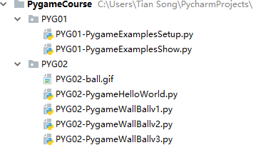
Pygame最小开发框架
图像的基本使用
屏幕的帧率设置
键盘的基本使用
Pygame是不是很有趣呢？

